Slide 1
Загрязнение воды. Влияние синтетических моющих средств на живые организмы водоёмов. Очистка воды
Автор:
Ганчицкая Полина,
ученица 8 класса
Новониколаевской СОШ №9
Руководитель:
Кохонькова Надежда Осиповна, учитель биологии

Slide 2
Цель работы:
Влияние синтетических моющих средств на биологические объекты на примере водоросли рода нителла (семейство Харовые)и аквариумных простейших,; оценка последствий попадания СМС в водоем, определение способов очистки воды от СМС.

Slide 3
Гипотеза:
В состав безопасных СМС входят вещества, оказывающие неблагоприятное воздействие на биологические объекты.

Slide 4
Задачи:
Дать характеристику СМС
Опытным путём определить влияние СМС на биологические объекты на примере нителлы и аквариумных простейших.
3. Установить изменение свойств воды (кислотность, поверхностное натяжение) под действием СМС.
4.Опробировать способы очистки воды от СМС.

Slide 5
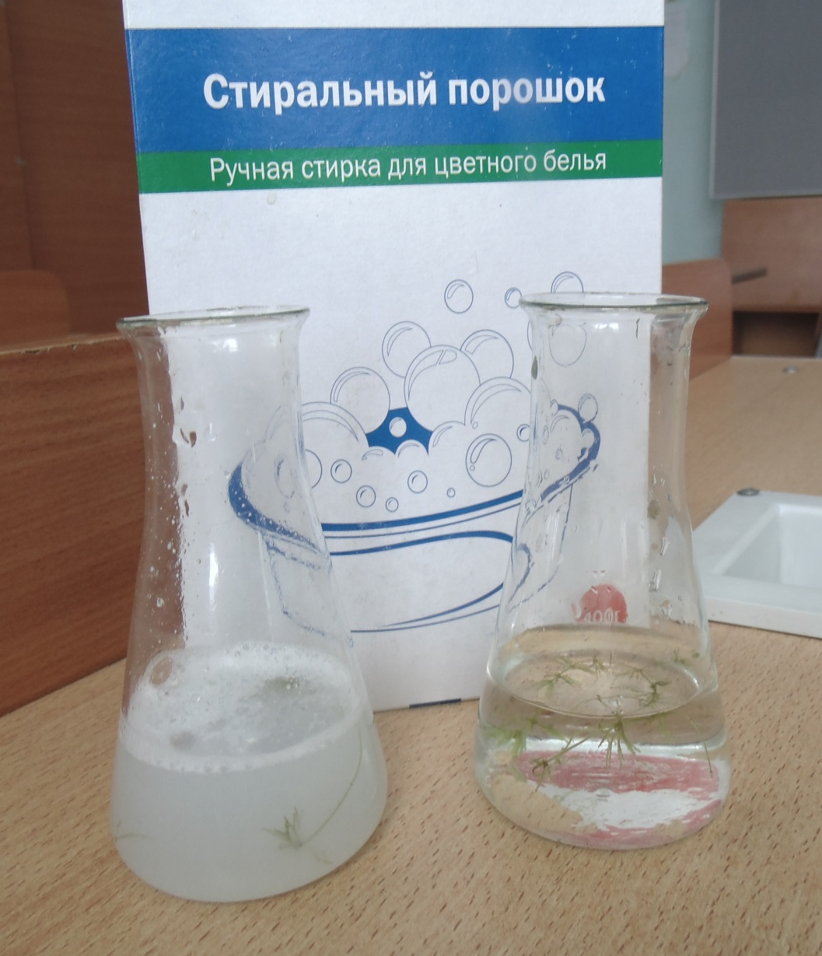
Влияние СМС на нителлу

Slide 6
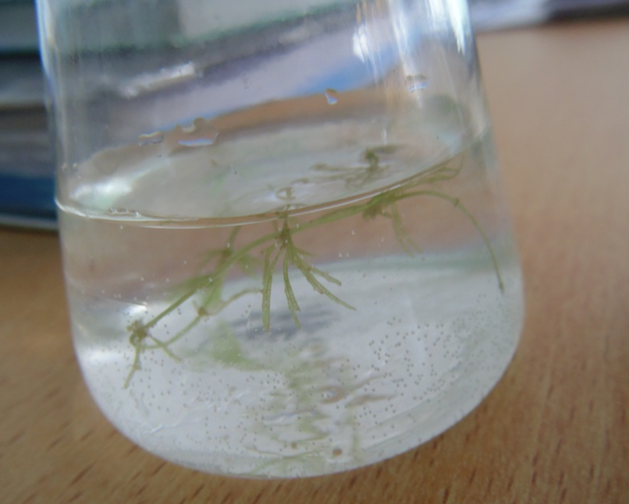
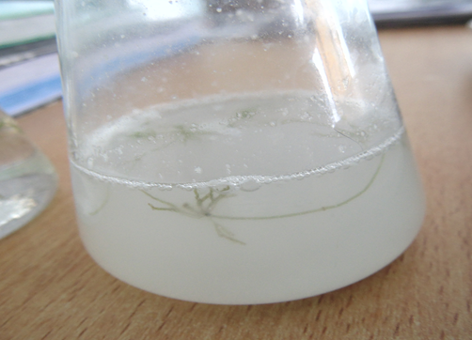
Изменение внешних признаков нителлу
В стакане с чистой водой | В стакане с раствором СМС
Через 15 минут растение остаётся в нормальном состояние | Через 15 минут растение теряет упругость и эластичность, цвет тускнеет, листочки начинают слипаться. Через 10 минут растение погружается на дно.

Slide 7
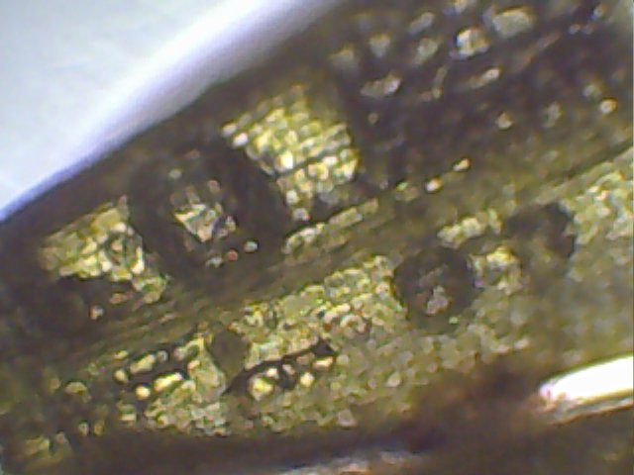

Slide 8
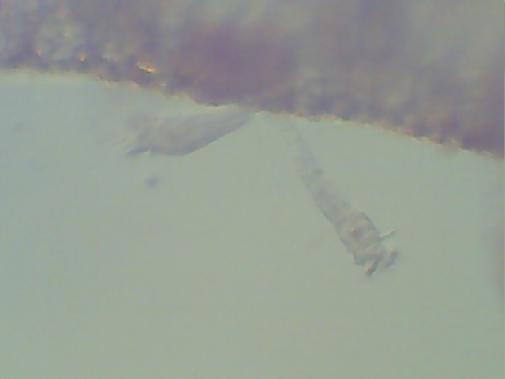
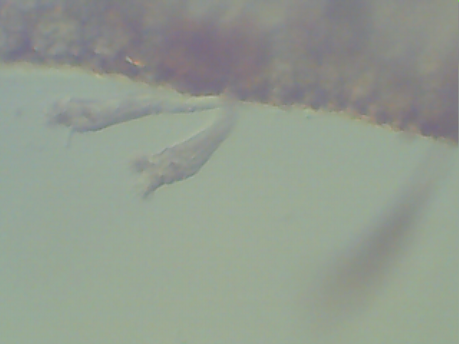
Влияние смс на простейших

Slide 9
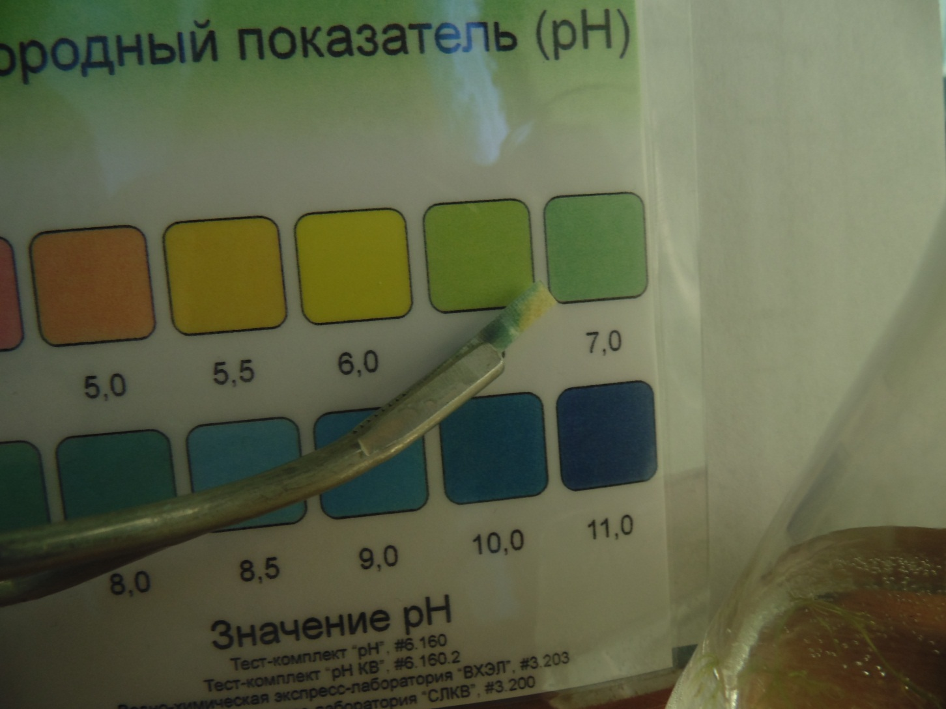
Определение среды раствора СМС

Slide 10
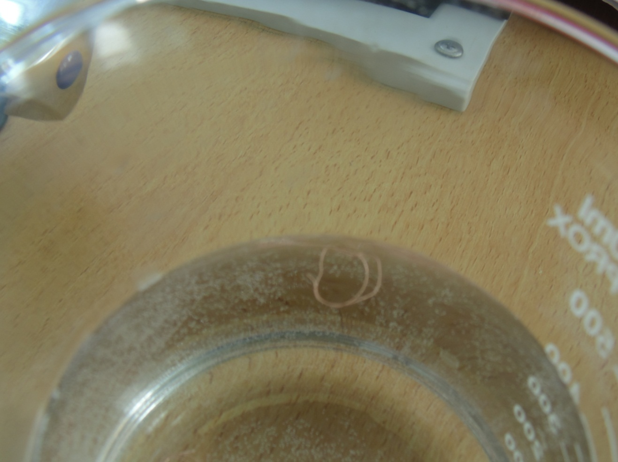
Влияние СМС на силу поверхностного натяжения воды

Slide 11
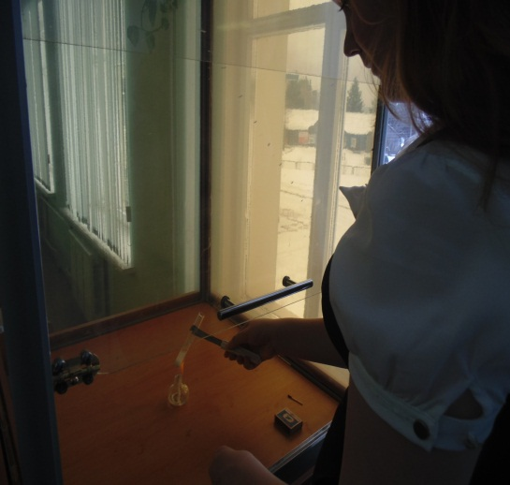
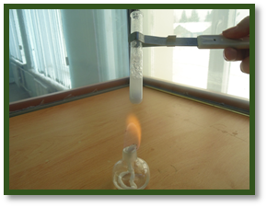
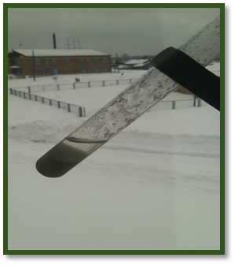
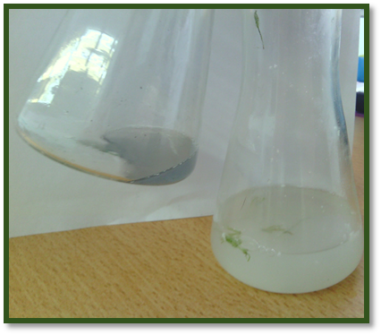
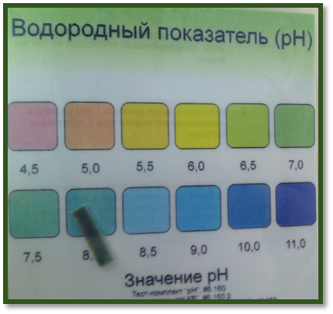
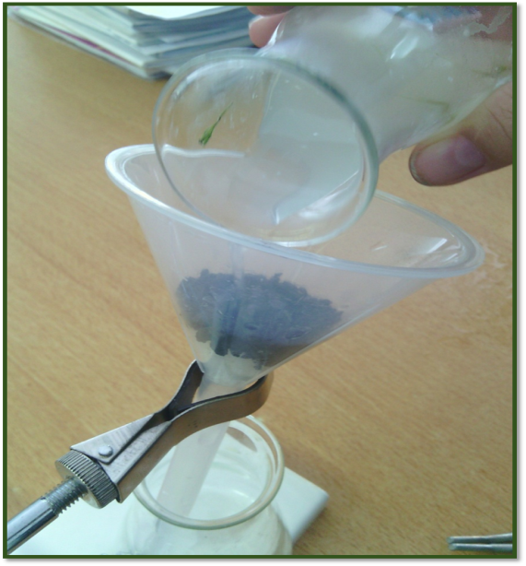
Очистка воды от СМС

Slide 12
Спасибо за внимание!

